Slide 1

R E P Ú B L I C A D E L P A R A G U A Y

Slide 2


REDUCCIÓN DE RIESGOS DE DESASTRES EN EL PARAGUAY 2011 -2012
Principales logros y retos País en el período 2011 -2012:
La Política Nacional de reducción de Riesgos de Desastres y protección Civil.
2. La Reglamentación de la Ley 2615/05
3. El ATLAS NACIONAL DE RIESGOS
4. Consolidación de la PLATAFORMA NACIONAL

Slide 3
La Política Nacional de Reducción de Riesgos de Desastres y Protección Civil
La formulación de la Política Nacional de Gestión de Riesgos y Protección Civil surge de la necesidad y el compromiso de la República del Paraguay de contar con un marco guía que oriente las acciones y las decisiones políticas desde una perspectiva integral de reducción del riesgo a desastres perdurable en el tiempo
La misma se plantea desde la transición del enfoque tradicional conceptual centrado en la respuesta al desastre hacia un nuevo enfoque de intervención que se ocupa de la Gestión de los Riesgos y por otro lado la Protección Civil con un enfoque sistémico, holístico e integral.

Slide 4
La formulación y construcción de la política se basa en un proceso amplio, participativo democrático y plural con participación de múltiples actores de los sectores publico, privado de la sociedad civil y de la academia con quienes se construyeron consensos técnicos ampliamente debatidos.
La política cuenta con cuatro pilares estratégicos que son: gestión del conocimiento y tecnología, fortalecimiento de capacidades institucionales, financiamiento, educación, comunicación y participación ciudadana y 41 lineamientos estratégicos así como 6 ejes transversales que son: el enfoque de derecho y perspectivas de: genero, niñez y adolescencia, tercera edad, pueblos indígenas, discapacidad.

Slide 5
Reglamentación de la Ley 2615/05
La reglamentación de la ley 2615/05 de creación de la SEN se ha puesto en marcha a efectos de generar normativas que definan claramente los roles y funciones en el marco de la nueva visión de gestión de Riesgos y protección civil para el país y apuntando a la armonización con los marcos legales vigentes y la interconexión con otras normas tanto departamentales como municipales.
La misma se llevara a cabo, articulo por articulo, basada en una investigación legislativa temática y conceptual además de un estudio comparado y de observación de posibles superposiciones, contradicciones y ambigüedades legales.
Así mismo en este contexto se buscará el cambio de denominación de la SEN por otro que se ajuste al nuevo enfoque y cambios de paradigmas

Slide 6
Acciones País en proceso de consolidación.
Retos a corto, mediano y largo plazo.
Asimismo el Paraguay está avanzando en el diseño de herramientas de Reducción de Riesgos en donde se puede citar el diseño y construcción del Atlas Nacional de Riesgos.
La Consolidación de la Plataforma Nacional de Reducción de Riesgos de desastres y su replica hacia otros niveles de gobierno.

Slide 7
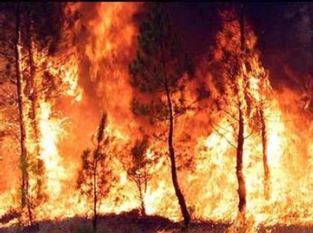
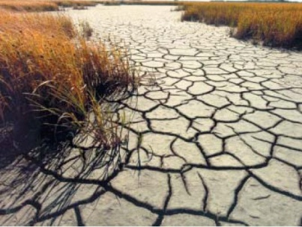
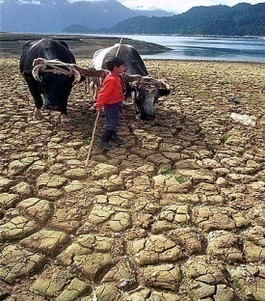
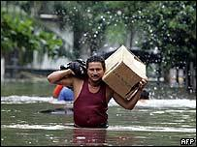
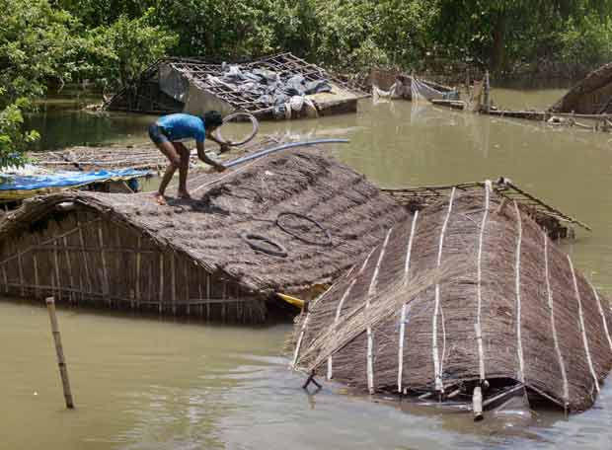
Los procesos y herramientas antes citados se convierten en compromisos reales y desafíos a corto, mediano y largo plazos a ser cumplidos por el Paraguay a través de Secretaría de Emergencia Nacional
Aun nos queda camino por recorrer en el proceso del total cumplimiento del MAH .es de vital importancia asegurar el Post MAH a fin de acompañar a paísess como Paraguay en la consolidación de acciones de RRD.

